Slide 1
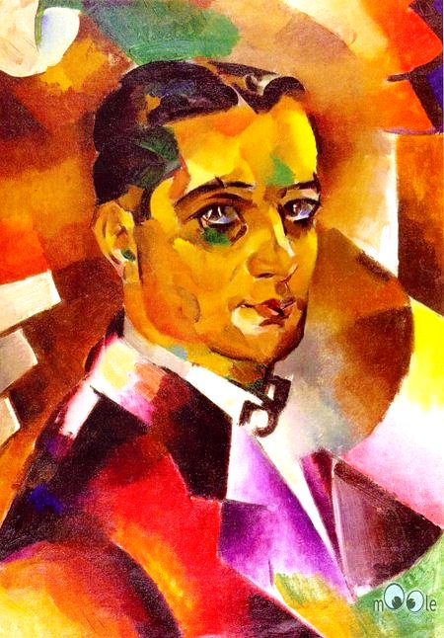
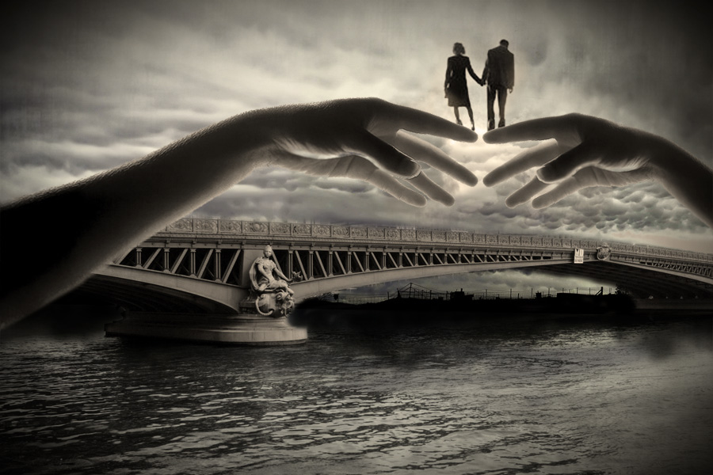
Ґійом Аполлінер – поет-авангардист. Зв’язок поезії митця з естетикою кубізму, своєрідність «сюрреалізму» письменника, його художні новації в царині лірики. Тема кохання й часу у вірші «Міст Мірабо». Верлібр у творчості Ґійома Аполлінера.

Slide 2
Гійо́м Аполліне́р , справжнє ім'я — Вільгельм-Альберт-Володимир-Аполлінарій Кострови́цький — французький поет, художник, критик. Один з основоположників літературного авангарду, що визначив напрямки розвитку французької та світової поезії у ХХ столітті. За українськими мотивами написав поетичний твір «Відповідь запорізьких козаків турецькому султанові», вміщений у збірці «Алкоголі Вірші 1898—1913»(1913).
Народився 26 серпня 1880 року в Римі. Був позашлюбним сином дворянки Анжеліки Костровицької. Мама мала польське та італійське коріння, була дочкою польського шляхтича білоруського походження Міхала Аполлінарія Костровицького герба Вонж (мали маєтки біля Новогрудка, що в Білорусі.
Аполлінер був записаний як син невідомих батьків під прізвищем Дульчіні, потім мати визнала його і записала під іменем Вільгельм Альберт Влодзімєж Александер Аполлінаріс Костровицький. Його характеру були властиві «південні», «латинські» середземноморські риси. Рідними мовами були італійська та польська мови, оскільки мати зуміла прищепити йому інтерес до польської культури, французьку він опанував згодом.

Slide 3
Дитинство пройшло в Італії, у 1887 р. разом з матір'ю і молодшим братом Альбером переїхав до Монако, де навчався у релігійному коледжі Св. Карла, потім до Канн, де вступив до ліцею Станіслава, а згодом до Ніцци, де в 1896—1897 роках навчався в ліцеї. Проте через п'ять місяців покинув ліцей, щоб стати вільним літератором. Багато читав, захоплювався романтизмом, фольклором, середньовічними романами, писав вірші, перекладав Боккаччо. За характером був емоційним, дотепним, вразливим, меланхолійним, товариським, наївним, схильним до розіграшів і одночасно до самітності. Поширював легенди про те, що його батьком є син одного з Наполеонів Бонапартів або ж Папа Римський.
Для заробітку писав еротичні і порнографічні романи. Найвідоміший з них — «Одинадцять тисяч різок», опублікований 1907 року, містив новий погляд на творчість маркіза де Сада.
У березні 1911 вийшла перша поетична збірка «Звірослов або Почет Орфея» невеликим накладом (120 примірників). Ідея збірки народилася в майстерні Пікассо: Аполлінер спостерігав, як Пікассо гравірує зображення тварин, і спробував те саме створити в поезії.
З 1911 року Аполлінер почав вести у газеті «Французький Меркурій» рубрику «Курйози» (вів її аж до смерті).

Slide 4
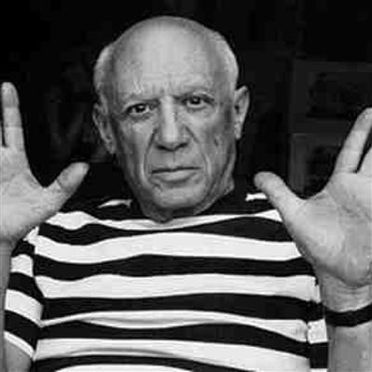
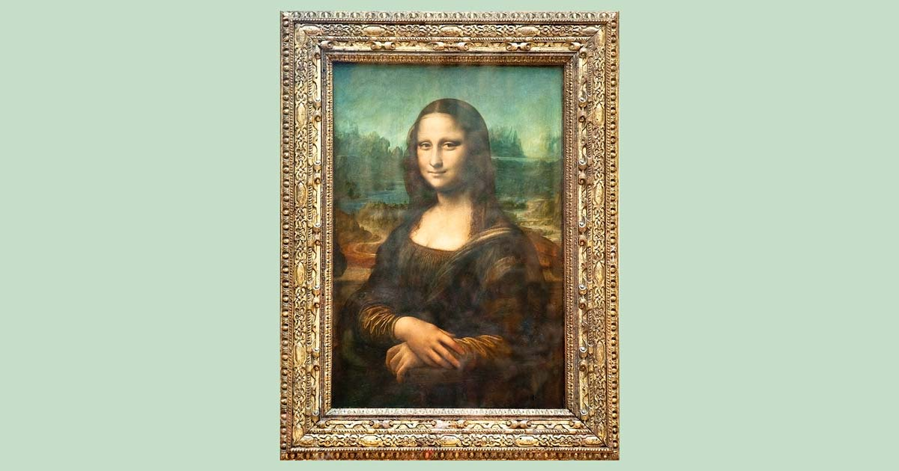
Ці руки нічого не крали!
7 вересня 1911 вибухнув скандал: Аполлінера і Пікассо звинуватили у крадіжці з Лувра «Джоконди» Леонардо да Вінчі. Причиною стало те, що Аполлінер прийняв секретарем пройдисвіта Жері П'єре. Одного разу той приніс у подарунок Аполлінерові старовинні іберійські статуетки, викрадені з Лувру; Аполлінер вважав їх джерелом свого натхнення. Коли в 1911 пропала «Джоконда», він трохи запанікував і наказав П'єре покинути Францію, хоча той був непричетний. Коли в домі Аполлінера знайшли викрадений жіночий бюст з Лувра і листи, з яких було зрозуміло, що він свідомо зберігав у себе викрадене майно, його арештували. Аполлінера ув'язнили в тюрмі Санте, але під впливом протестів громадськості 12 вересня 1911 відпустили. Судовий процес тривав 4 місяці; Пікассо заявив, що не знайомий з Аполлінером, в чому потім каявся.

Slide 5
1911 Аполлінер просив французького громадянства, але йому відмовили.
У 1912 разом із друзями Аполлінер заснував журнал «Паризькі вечори»; з 1913 став його директором.
У травні 1913 Аполлінер видав книгу «Художники-кубісти: Міркування про мистецтво» в якій виклав принципи кубізму, намагаючись перенести його принципи на літературу, У 1913 вийшла друга поетична збірка «Алкоголі. Вірші 1898—1913 років», На фронті Аполлінер показав себе сміливим солдатом, дослужився до лейтенанта і 9 березня 1916 отримав французьке громадянство. Проте через тиждень, 17 березня 1916 року він отримав важке поранення осколком в голову, йому було проведено трепанацію черепа. Він демобілізувався, проте від травми так і не отямився, почав пиячити.
Після повернення до Парижа видав збірку оповідань «Убивство поета».
На початку 1918 року він одружився з красунею Жаклін Кольб. Тоді ж Аполлінер написав містерію-буфф «Барви часу». Проте через півроку 9 листопада 1918 помер у Парижі, заразившись іспанкою; похований 13 листопада на цвинтарі Пер-Лашез. Його мати, побачивши на труні подарований нею килим, розрізаний навпіл, вигукнула: «О Боже! Він його порізав!». Анжеліка Костровицька померла через місяць, тоді ж помер його молодший брат Альбер.

Slide 6
Однією з перших поетичних збірок Аполлінера став цикл коротких віршованих фрагментів «Бестіарій, чи кортеж Орфея», де старовинна поетична форма катрена і прийоми емблематичного листа поєднувалися зі сповідальною меланхолійною інтонацією. У 1913 році Аполлінер об'єднав свої кращі вірші в перший великий збірник «Алкоголі» (Alcools). Сучасники звернули увагу на новаторський характер збірника (відсутність пунктуації, перепади тону, барокові образи). У 1916 році вийшла збірка новел «Убивство поета» що відкривається містифікованою і трагічною автобіографією; в 1918 з'явився збірник «ліричних ідеограм» «Калліграмми» , який частково передбачив «автоматичне письмо» сюрреалістів, а також — проголошений в 1924 році румунським художником-сюрреалістом Віктором Браунером синтетичний «Маніфест піктопоезіі».

Slide 7
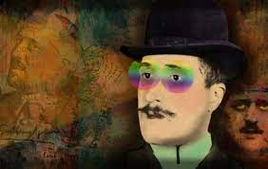
До своєї першої великої поетичної збірки "Алкоголі. Вірші 1898-1913 pp." (1913) Аполлінер включив вірші, створені в різні часи, у тому числі "рейнські". Вільні вірші тут стоять поряд із віршами з традиційними розмірами. На час видання збірки Аполлінер зовсім відмовився від пунктуації як засобу регулювання ритму вірша. Поет вважав, що читач має сам відчути ритм, емоційну виразність вірша й створити його синтаксичний та інтонаційний малюнок.

Slide 8
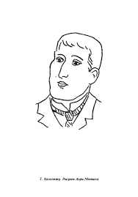
Поетична свобода реалізується у вірші як на рівні змісту — поет кидає виклик старому світові, ідеалам минулого, так і на рівні форми — він виражає себе в абсолютно вільному вірші: "Старовина набридла нам безмежно / Ти чуєш бекають мости пастушко Ейфелева вежо / У печінках сидять антична Греція і Рим /Автомобіль і той здається тут застарим" ("Зона").
Поступово складається естетична програма того мистецтва, яке Аполлінер визначив терміном "сюрреалізм" (буквально — "над-реалізм"). Уперше це слово прозвучало у травні 1917 року. Літературна течія, яка в подальшому перебере на себе цю назву, сповнила його вже іншим змістом. Для Аполлінера ж "сюрреалізм" — передусім, спосіб пізнання реальності, а не марення чи сон, причому пізнання більш глибокого, ніж дає змогу просте відтворення життя.

Slide 9
Що ж із цієї програми було втілено самим поетом? Насамперед, у його поезії відчутна така ж потужна як і в маніфестах, впевненість, що людство — на порозі нової ери: "Іде доба новітніх магій /І скоро скоро ми побачим / Мільйони див мільярди чуд / Які й не снились міфотворцям / Старих вигадливих віків. "Ліричний епос Аполлінера природно передається за допомогою вільного вірша: цього вимагає й фрагментарність обраних деталей, і перенесення уваги з окремих моментів особистої долі на події всесвітнього значення. Могутній поступ історії, надзвичайна велич і різноманітність подій цього століття — війн, революцій, технічних переворотів — усе це стає об'єктом поезії і, у свою чергу, вимагає особливої форми зображення, такої ж багатоманітної.

Slide 10
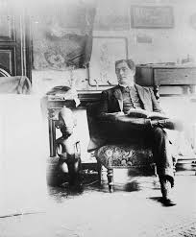
Кубізм — авангардна течія в образотворчому мистецтві початку XX століття, яка передувала абстрактному мистецтву. Кубізму притаманні підкреслено геометризовані форми, прагнення подрібнити об'єкти на стереометричні складові.
Ім'я Аполлінера дослідники пов'язують із кубізмом у літературі, іноді поєднуючи це явище з літературним футуризмом і називаючи кубофутуризмом. У творчості Аполлінера виявилися властиві кубізмові особливості, і, перш за все, симультанізм (від фр. simultaine — "одночасний") — схильність до одночасного зображення в одній площині різнорідних об'єктів, віддалених, не пов'язаних між собою образів, мотивів, переживань і вражень. Наслідуючи поетів кінця минулого століття, Аполлінер вважав, що магістральний шлях розвитку призводить до створення синтезу мистецтв — музики, живопису та літератури.

Slide 11
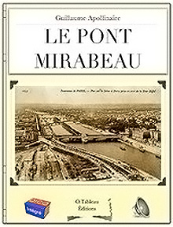
Міст Мірабо — вірш, який належить перу Гійома Аполлінера, написаний ним у 1912 році. Вірш увійшов до збірки «Алкоголі. Вірші 1898 — 1913». Його тема — кохання, що минає, спливає з життя героя. Українською вірш перекладали Ірина Стешенко та Микола Лукаш.

Slide 12
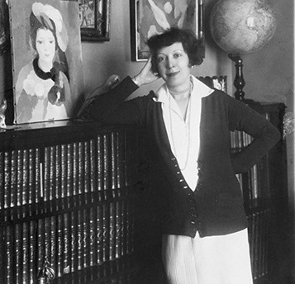
Поезія присвячена Марі Лорансен, із якою поет познайомився у 1907 році, їй було двадцять два роки, йому — двадцять сім. Марі — художниця, трохи писала вірші. А він тільки шукав свій шлях у літературі. Позаду лишилися нещасливе кохання до англійки Анні Плейден і виснажлива праця в столичних журналах. Гійом Аполлінер і Марі Лорансен любили одне одного протягом п'яти років — років, які, за словами митця, «можливо, були найважливішими» для нього. Однак їм не судилося бути разом усе життя. Сум розлуки втілений у вірші «Міст Мірабо», що увібрав у себе не тільки пам'ять про інших коханих Аполлінера, а й роздуми про саме життя, про плин часу, про те, що все минає в цьому світі. Марі Лорансен теж написала вірш з приводу розлуки з Аполлінером.

Slide 13
Жанр: ліричний вірш.
Стиль: кубофутуризм
Тема: кохання, що минає і швидко спливає.
Ідея: У вірші відтворений не лише сум розлуки, а й роздуми поета про саме життя, про плин часу.
Мотив: утвердження вічного життя цінності людського “я”.
Основний композиційний прийом побудови вірша “Міст Мірабо” – психологічний паралелізм.
Провідні образи: ріка Сена, міст, кохання, вода, час.

Slide 14
У вірші «Міст Мірабо» поет пише про кохання, що минає. Тисячі закоханих стояли на мосту Мірабо і дивилися на плин Сени, та для кожної людини кохання неповторне, як неповторне воно для ліричного героя вірша Аполлінера. Сум від втраченої любові викликає в нього роздуми про час і про життя взагалі. Тому можна зазначити, що автор не обмежується темою кохання.

Slide 15
У творі порушуються філософські проблеми: життя і смерті, тлінності і вічності, існування особистості. Одним із центральних є образ Сени, що невпинно котить свої хвилі. Це уособлення життя і часу, в якому, зрештою, все минає — і надії, і кохання, і розчарування. Категорія часу знаходить вираження і в інших образах твору — годинника, зміни дня й ночі.

Slide 16
«Міст Мірабо» став своєрідною візитною карткою любовної лірики XX ст. Це — щемливий твір про кохання, що без вороття спливає, немов води річки Сени, і про надію, яка, попри сум і розчарування, залишається «невгамовно жагучою». Але і в цьому шедеврі світової інтимної лірики Аполлінером залишився поетом великого міста — улюбленого Парижа. Лірична сповідь героя розгортається на тлі урбаністичного пейзажу й обертається навколо своєрідних емблем столиці Франції — річки Сени тамосту Мірабо.

Slide 17
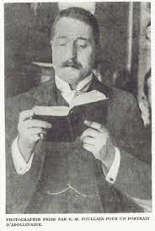
Гійом Аполлінер сміливо прокладав шлях тогочасній поезії в XX століття. Слідом за романтиками, а також Ш. Бодлером, В. Вітменом, А. Рембо, Е. Верхарном. Г. Аполлінер зробив можливим художнє освоєння нових "непоетичних" галузей життя людини і суспільства. Саме він увів у сферу лірики "прозу життя" і дав могутній поштовх розвитку ліричного епосу в новому столітті.

